Slide 1
Futuro Energético e suas tendências para o transporte público
Eleonora Pazos
Head of Latin America
Junho 2017

Slide 2
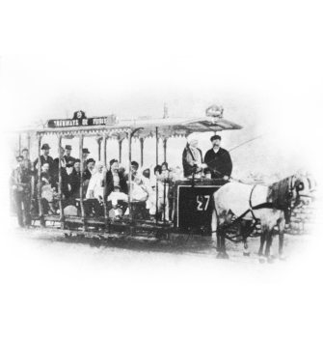
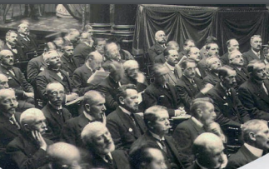
Historia....desde 1885
Em 17 de Agosto de 1885, os 50 principais operadores de bondes da Europa reuniram-se em Bruxelas para criar a “Union Internationale de Tramways/Internationaler Permanenter Strassenbahn-Verein”. A associação que conhecemos agora como UITP (União Internacional de Transporte Público) nasceu com 63 empresas-membro de nove países.
Ao longo dos anos, a UITP adaptou a sua estrutura e alargou o seu foco para se tornar mais inclusiva de todo o sector dos transportes públicos. Aprofundando o diálogo entre a indústria, as empresas de transporte e as autoridades, a UITP permite que todo o sector da mobilidade sustentável trabalhe em conjunto num espírito de parceria dentro da associação.
Embora a sede da UITP esteja desde o principio localizada em Bruxelas, na Bélgica, ao longo dos últimos 15 anos foram criadas diferentes divisões regionais em todo o mundo, como a criação de 14 escritórios regionais, bem como dois Centros de Excelência em Transportes (Dubai e Singapura).

Slide 3
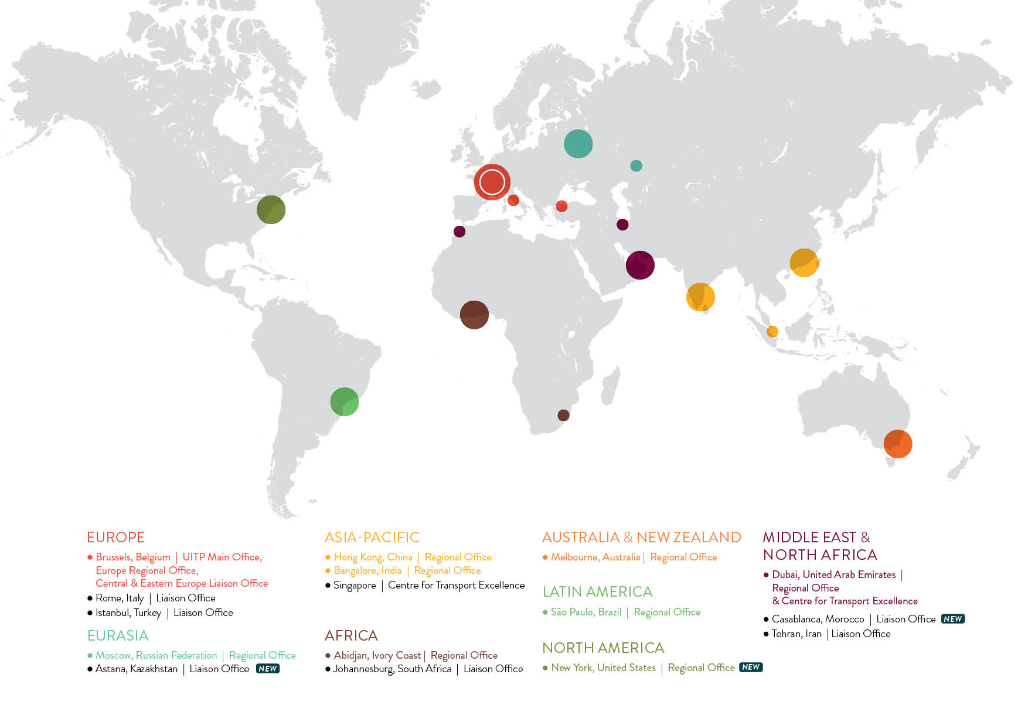
Uitp No mundo

Slide 4
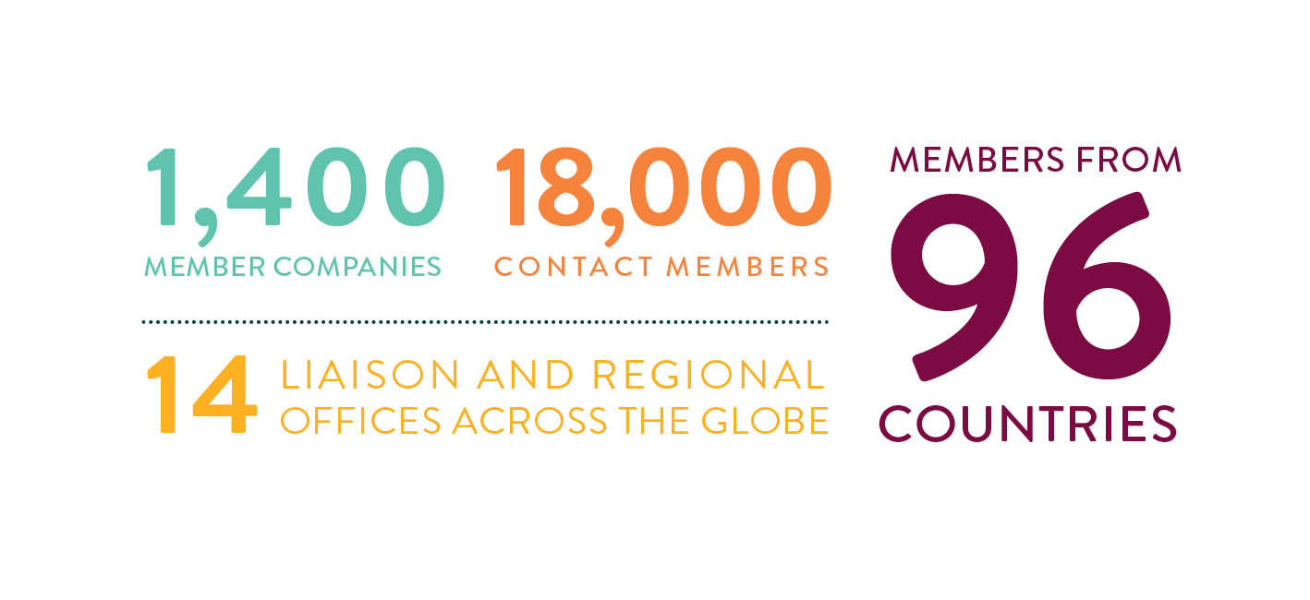
Membros no mundo
85%
do transporte público mundial

Slide 5
Matriz energética
Determinando a mobilidade

Slide 6


Matriz Energética
União Europeia
53% Energia importada
€ 1 bilhão / dia
Brasil
20% Energia importada
€ 20 milhões / dia

Slide 7
Redução de emissões
União Europeia
75% fóssil
18% renovável
4% hídrica
3% nuclear
Brasil
59% fóssil
28% renovável
12% hídrica
1% nuclear
META COP 21
60% - 2050
10% TP 2020
43% - 2030
voluntária

Slide 8
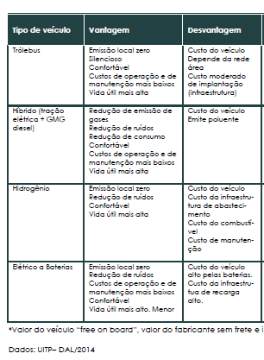
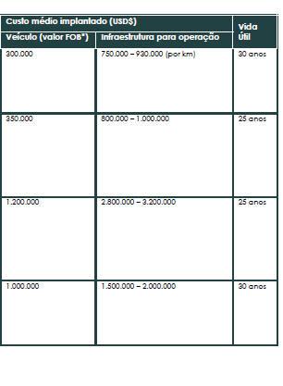
alternativas

Slide 9
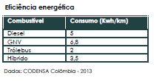

Alternativa

Slide 10
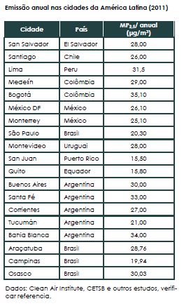
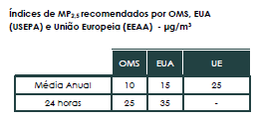
Alternativa

Slide 11
Frota limpa
Benchmarking para América Latina

Slide 12
Nova demanda da sociedade
Cidades aderindo ao novo slogan!
Fossil-free transport
FÓSSIL
FREE

Slide 13
BAIXA Emissão ou zero
+ 60 cidades
Oslo – 2020 ( 60% biodisel 25% biogas 15% E-bus)
Frota:1400
Paris – 2025 (80% E-bus 20% biogas)
Frota: 4500
Amsterdam – 2025 (28% hybrid Diesel-electric buses (0% 2027), 20% biogas , E-bus, 2%, 1% Hydrogen)
Colônia – 2030 ( 45% trolleybus 50% E-bus 5% hidro.)
Frota:1000
London – 2018 out of diesel-only buses (95% hybrid Diesel-electric buses 3% E-bus, 2% hidro.)
Frota: 9600
Barcelona – 2019 (23% diesel, 38% biogas, 35% hybrid Diesel-electric, 3% E-Bus, 1% hidro.)
Frota:1065
Helsinki – 2025 (60% hybrid Diesel/gas-electric, 40% E-bus)
Frota:1200
Los Angeles – 2030 (100% E-bus – transição biogas / GNV)
Frota: 2020
New York– 2040 (100% E-bus – transição Euro 6 /biogas / GNV)
Frota: 5800
2025
2030
2040

Slide 14
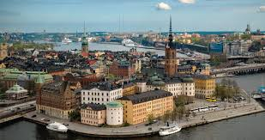


Suécia
Suécia
2020 – 10% Fóssil Free Transporte Público
2030 – 100% Fóssil Free Transporte Público
Transição (2016): 1% E-bus, hybrido- biogas e etanol 95%)
2014
12% Fóssil Free

Slide 15
Comparando Matriz
Suécia
20% fóssil
17% renovável
55% hídrica
8% nuclear
Brasil
59% fóssil
28% renovável
12% hídrica
1% nuclear
Investimento em 2° Geração Etanol - celulose
€ 26 milhões/ ano
2011 - 2015
€ 953 milhões/ ano
2008 - 2017

Slide 16
Frota - transição
Stockholm - frota 2200
2030 – 100% E-Bus
2050 - electric bus with wireless charging
35% Euro 6 / hibridos
37% etanol ^{(95%)}
25% Biogas
2% E-Bus
1% Hidro
São Paulo – frota 15000
95% Euro 5 /3
5% renovável (ethanol -trólebus)
Transição
Biogas

Slide 17
Frota - transição
Stockholm - frota 2200
Reciclagem de lixo: 99%
Lixo orgânico: 993 000 kg/dia
Biogas: 115 000m³ / dia
500 – ônibus (23% frota)
3500 – taxi (80% - 20% e-taxi)
São Paulo – frota 15000
Reciclagem de lixo: 6%
Lixo orgânico: 13 000 000 kg/dia
Biogas (Caieras / Perus):
250 000m³ / dia
95% – ônibus fóssil
34000 – taxi (97% fóssil, 3% hibrido)
Oportunidade para um Novo
Modelo de negócio
Energia + Transporte

Slide 18
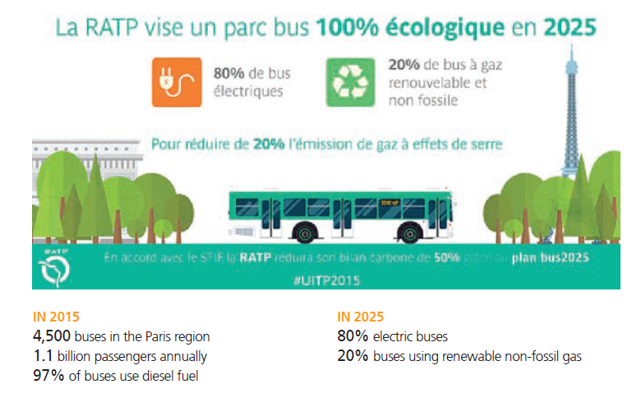
paris

Slide 19
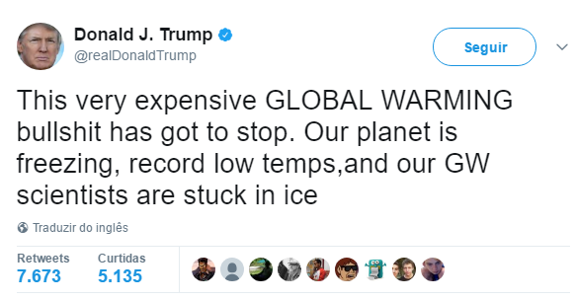
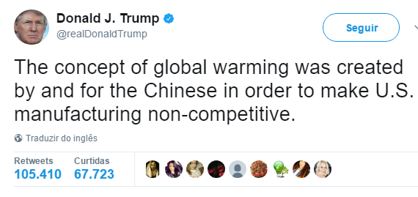
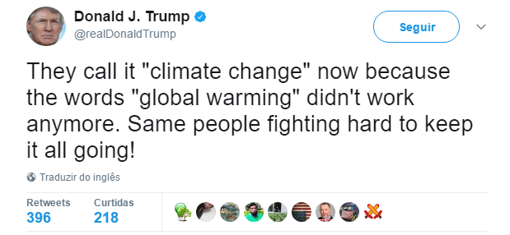
Acreditamos na Mudança Climática?

Slide 20
Gracias!
Obrigada!
latinamerica@uitp.org

